Slide 1

New EMMA 특장점

Slide 2
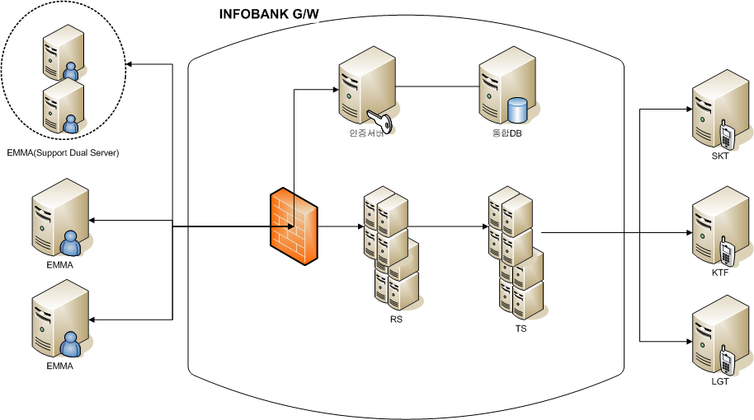
1. 전체 시스템 구성도

Slide 3
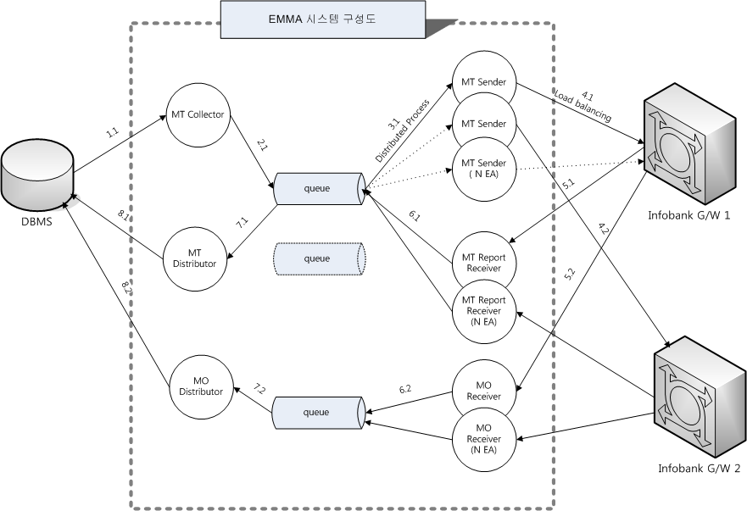
2. New EMMA 구성도
메시지 전송 절차
1.1 전송메시지 검색
2.1 전송메시지 큐에 저장
3.1 전송메시지 큐 조회
4.1 전송메시지 전송
5.1 전송 결과 수신
6.1 전송 결과 큐에 저장
7.1 전송 결과 큐 조회
8.1 전송 결과 DB에 업데이트

Slide 4
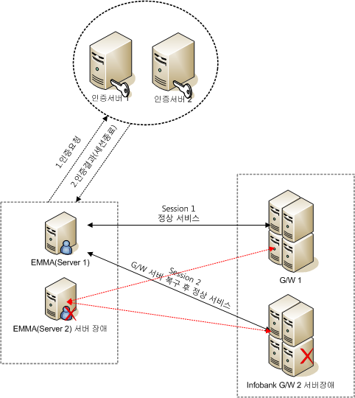
3. 시스템안정성 - 1
EMMA 이중화
장애대비를 위한 EMMA 이중화 설치 가능
Infobank G/W 연결 세션이 2개 이상 으로 한쪽 G/W 장애시에도 정상적으로 메시지 송수신이 가능
이중화 구조에 의해 EMMA서버 내부 특정 장애상황에서도 정상적인 EMMA서버에 의해 정상적인 서비스 제공
Infobank 인증서버 이중화
Active-Active 이중화를 통해 1대 장애 시에도 정상적으로 서비스 제공
공개키 암호화를 이용한 인증 서비스 제공 -> 보안 강화
Infobank G/W 이중화
EMMA가 N개의 RS에 접속하여 All Active 상태로 메시지 송/수신을 할 수 있도록 하여 실질적인 G/W 다중화 지원
다중화 구조에 의해 G/W 내부 특정 부분의 장애 상황에서도 정상적인 서비스 제공
다중화 구조에 의해 정기 PM 시에도 중단 없는 서비스 제공 가능

Slide 5
3. 시스템안정성 - 2
G/W 기능 및 안정성 강화
EMMA가 N개의 RS에 접속하여 All Active 상태로 메시지 송/수신
다중화 및 N개의 세션에 의한 Fault-tolerant & Load-balancing -> EMMA가 세션을 유지하고 있는 RS의 장애 시에도 최소 1개 이상의 RS가 정상이면 서비스 가능
이동 통신사 서버로 전송 시 Round-robin load-balancing 에 의한 전송 능력 극대화 -> 보유한 CID의 전송 능력을 100% 사용할 수 있음
이동 통신사 서버로의 전송 상태에 따라 균등한 전송 상태를 유지하도록 Load-balancing -> 이동 통신사와의 통신 속도에 문제가 있거나 이동 통신사 특정 CID의 장애 시 해당 CID를 제외하고 Load-balancing -> 전송 능력 극대화
G/W 특정 RS/TS 의 장애 시 자동으로 해당 부분은 메시지 처리 과정에서 제외 -> RS/TS 다중화에 의해 정상 동작 중인 RS/TS에 의해 서비스는 정상적으로 지속
장애 복구 시 복구된 시스템은 자동으로 메시지 처리 과정에 참여 -> 이동통신사 서버의 장애 등 외부 요인에 의한 장애는 내부 운영자의 조치 없이 시스템이 자동으로 복구 -> 시스템 안정성 향상 및 장애 복구 시간 최소화
다중화 구조에 의해 정기 PM 시에도 중단 없는 서비스 제공 가능

Slide 6
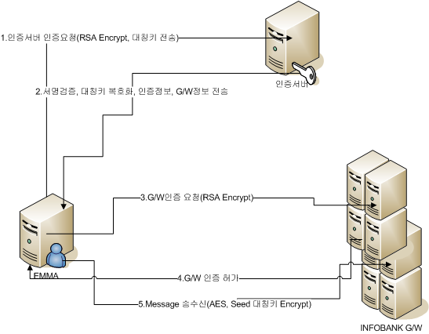
4. 보안
보안기능 강화
EMMA는 공개키 기반의 RSA 비대칭키 암호화 알고리즘으로 인증서버로 부터 인증을 받는다.
EMMA와 G/W간에 사용하는대칭키는 인증시 RSA 암호화 알고리즘으로 Encrypt
네트워크 세션 생성시마다 매번 다른 대칭키 교환으로 보안 강화
암호화 여부에 따라 평문 또는 AES, SEED 암호화 알고리즘 으로 메시지 Encrypt하여 송수신
각 메시지 레코드 단위로 암호화가 가능
인증 서버 Active-Active 이중화를 통한 Fault-tolerant & Load-balancing

Slide 7
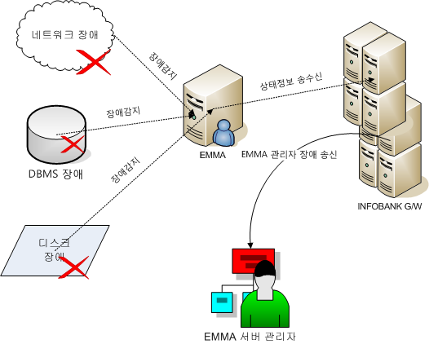
5. 장애알람
EMMA 장애알람 기능
EMMA가 설치된 서버에 아래와 같은 장애 발생시 설정에 따라 EMMA 서버 관리자에게 장애 메시지를 전송하는 기능을 제공한다.
EMMA의 모든 네트웍 세션이 종료되었을 경우
EMMA와 연결된 데이터베이스의 장애가 발생했을경우
파일 시스템(File Queue)의 오류가 발생했을 경우
기타 엠마가 비정상정으로 종료되었을 경우

Slide 8
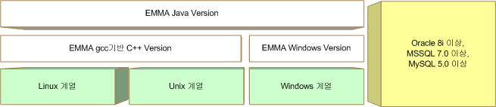
6. Cross Platform 배포
Cross Platform 배포
신규 EMMA는 크게 Linux 기반의 C++버전, Java 버전, Microsoft Winodws기반의 Windows 버전 세가지를 제공한다. 신규 엠마는 모든 OS와 Major DBMS(Oracle, MSSQL, MySQL)을 지원하며, 고객사에서 원하는 OS와 DBMS에 따라 배포 할 수 있다.
C++/Java/Windows 세가지 버전 으로 다양한 플래폼을 지원한다.
별도의 컴파일이 필요 없이 바로 배포 가능
엠마 설치를 위한 사전 작업의 간소화

Slide 9
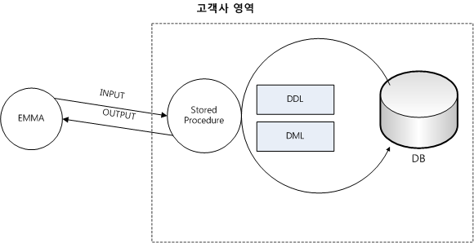
7. DBMS 확장성
DBMS 확장성
신규 EMMA는 직접적으로 SQL을 사용하지 않으며, 서버에 저장된 Stored Procedure 을 Call하여 DBMS와 인터페이스한다. 테이블의 생성, 관리 모두 Stored Procedure로 이루어져 있으며, 테이블의 확장이나 변경이 용이하다. 고객사의 요청이 있을 경우 쉽게 Customizing이 가능하다.
기간계 시스템의 테이블의 변경을 축소할 수 있다.
테이블에 필드 추가를 고객사 마음대로 처리할 수 있다.
Stored Procedure에사용된 모든 구문이 미리 분석되어 최적화된 후 처음 수행시 메모리에 올려져 이후에 사용 될때는 메모리에 올려진 내용이 수행되므로 속도가 월등히 빠르다.

Slide 10
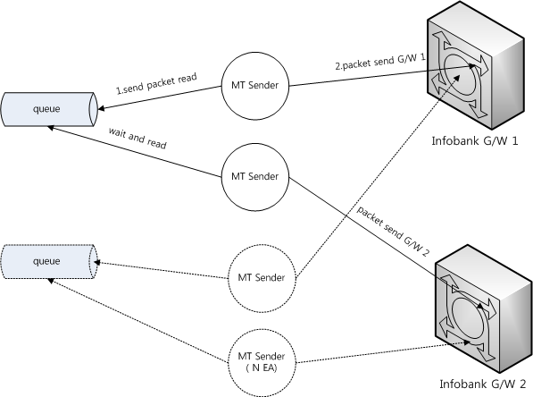
8. 성능개선 -1
분산 프로세스
고객사 서버 성능, 네트워크 속도 등에 따라 송수신 프로세스를 N개로 분산하여 전송할 수 있다.
Infobank G/W Load Balancing을 통하여 트래픽을 분산
메시지 큐를 각 Sender가 경쟁하면서 균등하게 분산 전송
Sender 개수 조절에 따라 분당 전송량 150% 이상 증대 효과

Slide 11
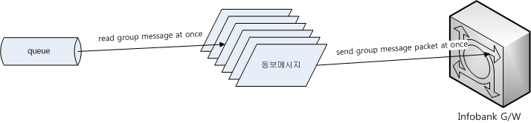
8. 성능개선 - 2
동보 기능 개선
동일 메시지를 다수 고객에게 전달하고자 할 경우 동보 기능을 이용 트래픽을 대폭 줄일수 있다.
동보 메시지는 대량의 비슷한 내용의 메시지를 서로 다른 고객에게 전송할 때 유리하다.
동보 메시지는 한 패킷에 N개의 고객정보를 그룹으로 전송하는 형태로 기존의 일반 단일 메시지 전송에 비해 분당 20배 이상의 전송량을 처리할 수 있다.
메시지 우선순위 기능 강화
메시지 우선순위 (Slow/Fast/Very Fast) 를 확대하여, 다양한 우선순위에 따라 메시지가 전송 가능하도록 기능을 개선

Slide 12
9. SPAM 처리 개선
인증서버 SPAM 파일 체크
인증서버 인증시 인증서버에서 업데이트 된 스팸 정보를 자동으로 다운로드
SMS, URL, MMS 수신번호 스팸 체크 기능 제공
Callback Number 정규식 스팸 체크 기능제공 (ex : cb: ^060.*606.* )
고객사 SPAM DB Table 체크
SMS, URL, MMS 수신번호 SPAM 체크 기능 제공
DB 차단 수신번호의 경우 기존과는 달리 실시간으로 수신번호 차단이 가능하다.
Callback Number 정규식 SPAM 체크 기능제공
Message 정규식 스팸 체크 기능 제공 (ex : spam.data = 캐피탈.*금리.*수수료.*연최저 )

Slide 13
10. User Library Callback
User Library Callback 기능 추가
신규 EMMA는 특정 프로세스 수행 후 고객사의 User Library를 Call 하는 기능을 제공한다.
고객사는 메시지 송수신 후 실시간으로 고객사의 특정 업무를 수행할 수 있다.
특정 처리를 위해 해당 DBMS를 주기적으로 polling 할 필요가 없다 .
Interface | Method | Parameter
SMS MT | 메시지를 큐에 저장하고 호출되는 Method 메시지를 전송 후 호출되는 Method 메시지 송신 결과 수신 후 호출되는 Method | Phone number, Callback, Message key, Message
MMS MT | 메시지를 큐에 저장하고 호출되는 Method 메시지를 전송 후 호출되는 Method 메시지 송신 결과 수신 후 호출되는 Method | Phone number, Callback, Message key, Message
SMS MO | MO 메시지 수신 후 호출되는 Method | Phone number, Callback, Message, Date
MMS MO | MO 메시지 수신 후 호출되는 Method | Phone number, Callback, Message, Date

Slide 14
11. 기타 기능 개선
통신프로토콜 개선
텍스트에서 바이너리기반의 통신 프로토콜로 변경하여 전송데이터의 최적화
첨부파일이 바이너리 기반 통신 프로토콜을 통해 안정적으로 송수신
첨부파일 송수신 기능 개선
이통사별로 전송할 첨부파일을 다르게 지정할 수 있다.
같은 첨부파일일 경우 중복으로 전송하지 않아, 처리 속도가 개선
부서별(지점별) 정산 기능 제공
하나의 EMMA 계정에 대해 부서별 또는 지점별 정산이 가능하도록 기능 제공

Slide 15
11. 기타 기능 개선
중복발송방지
수신번호, 메시지 내용이 같은 메시지를 중복 발송 하지 않는 기능
Job Scheduler & User Scheduler
Crontab 처럼 주기적으로 특정 job을 수행하는 스케줄러 Thread
MT전송 테이블 지난 데이터 삭제, 로그파일 삭제, 사용자 특정 배치 수행
MMSMO Tag삭제 기능
MMS MO Content에서 Html, XML 태그를 삭제하여 저장하는 기능

